Slide 1
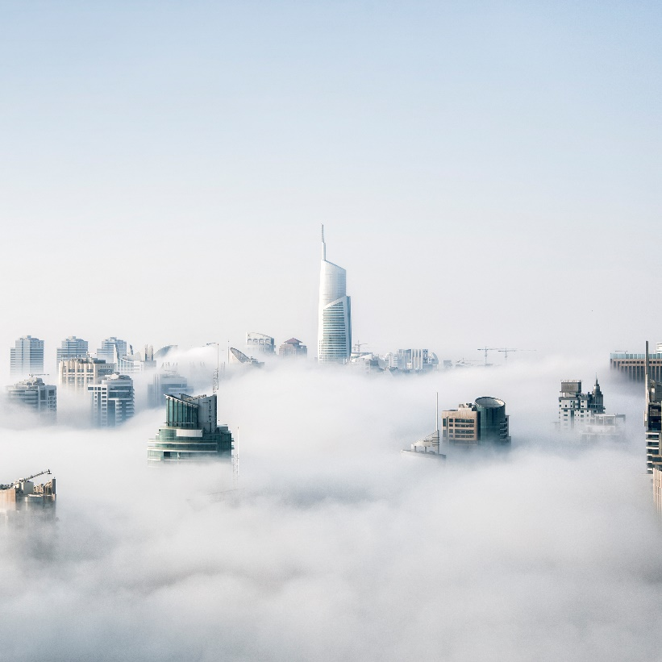
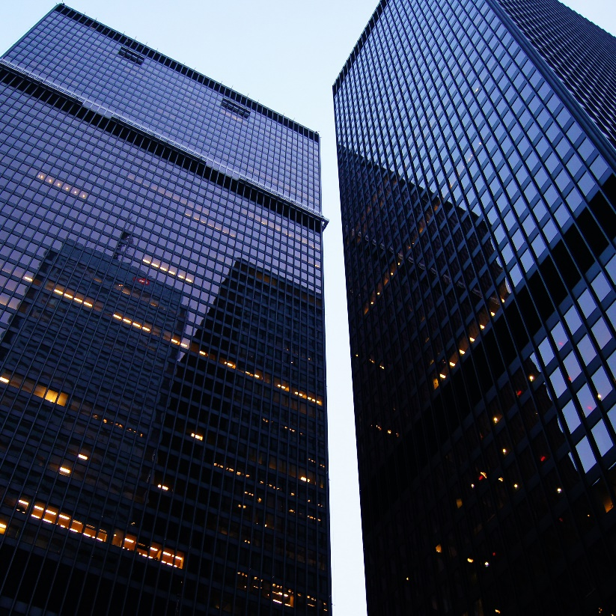
2022
中国警察协会
广州专场点评
广东警官学院 廖广军 博士|教授
公安技术一级学科带头人、团队负责人
13925084050

Slide 2
目 录 / CONTENTS
01
新时代公安工作现代化及发展中的若干问题探析
以生态发展战略打造新时代高质量警察队伍的实践与思考
02
新时代我国警务执法治理的理论溯源与实践
03

Slide 3
PART 01
新时代公安工作现代化
及发展中的若干问题探析

Slide 4
新时代公安工作现代化及发展中的若干问题探析 背景|选题
1
党的十八届三中全会首次提出“推进国家治理体系和治理能力现代化”。
2015年《关于全面深化公安改革若干重大问题的框架意见》中提出了全面深化公安改革的总体目标。
公安工作现代化
发展中的若干问题
党的十九大指出，我国社会主要矛盾已经转化为“人民日益增长的美好生活需要和不平衡不充分的发展之间的矛盾”。
2019年《中共中央关于加强新时代公安工作的意见》中进一步明确公安工作现代化到2022年和2035年的任务安排。

Slide 5
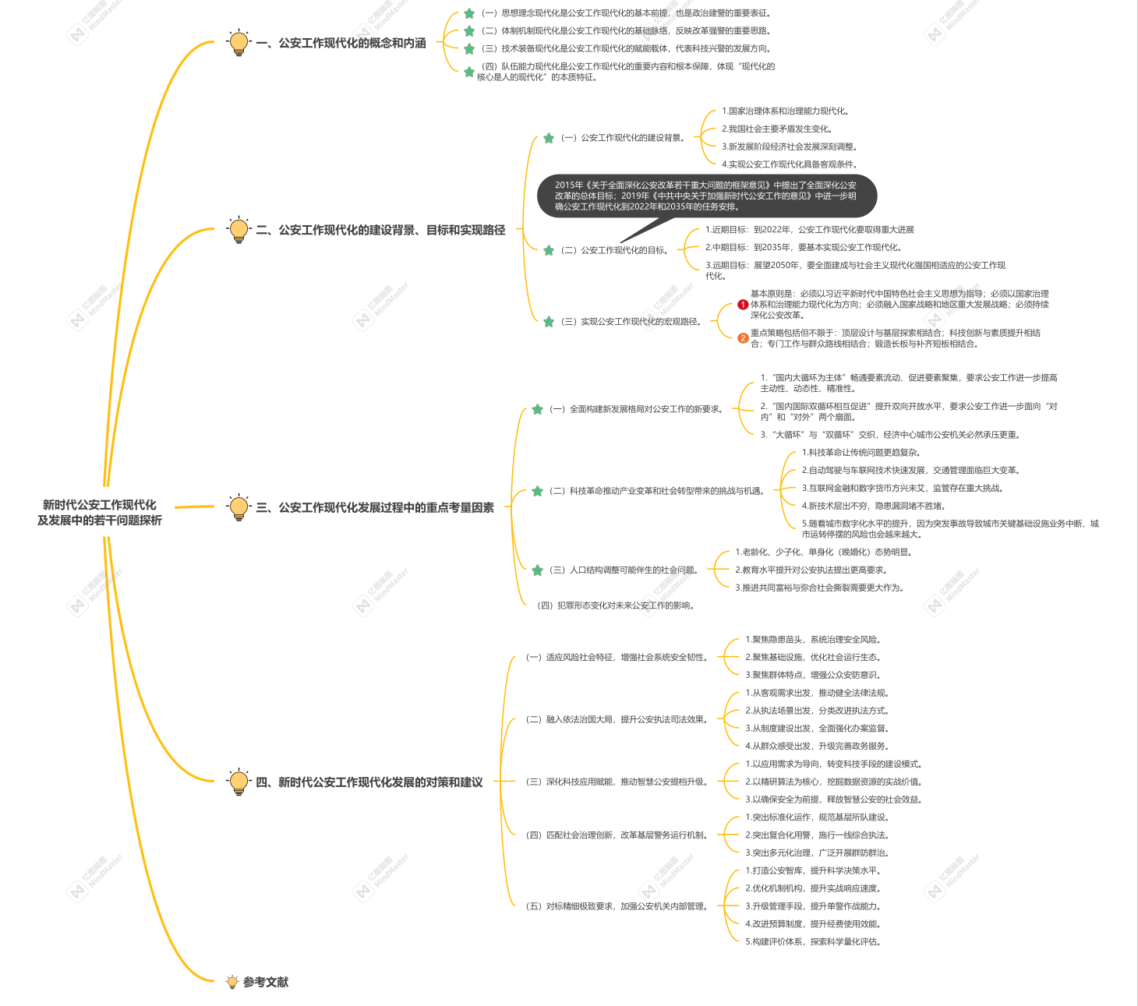
新时代公安工作现代化及发展中的若干问题探析 框架
1

Slide 6
新时代公安工作现代化及发展中的若干问题探析 框架
1

Slide 7
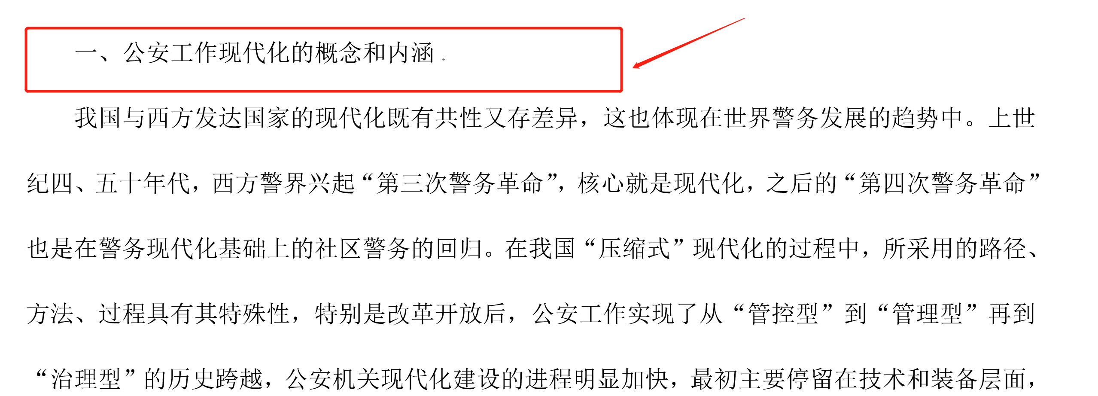
新时代公安工作现代化及发展中的若干问题探析 内容分析
1

Slide 8
新时代公安工作现代化及发展中的若干问题探析 内容分析
1

Slide 9
新时代公安工作现代化及发展中的若干问题探析 内容分析
1

Slide 10
新时代公安工作现代化及发展中的若干问题探析 内容分析
1

Slide 11
新时代公安工作现代化及发展中的若干问题探析 内容分析
1

Slide 12
新时代公安工作现代化及发展中的若干问题探析 内容分析
1

Slide 13
以生态发展战略打造新时代高质量警察队伍的实践与思考 小结与建议
2
选题切入角度
整体结构 行文用语 对应章节
系列文章

Slide 14
PART 02
以生态发展战略打造新时代高质量警察队伍的实践与思考

Slide 15
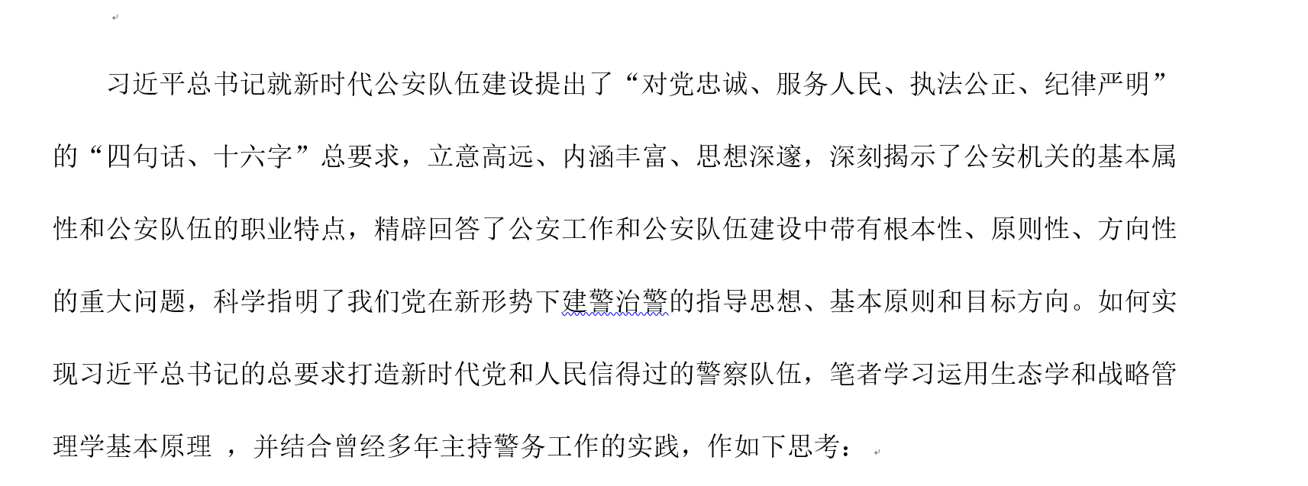
以生态发展战略打造新时代高质量警察队伍的实践与思考 背景|选题
2
生态发展战略化
打造新时代高质量警察队伍
实践与思考

Slide 16
以生态发展战略打造新时代高质量警察队伍的实践与思考 预期
2

Slide 17
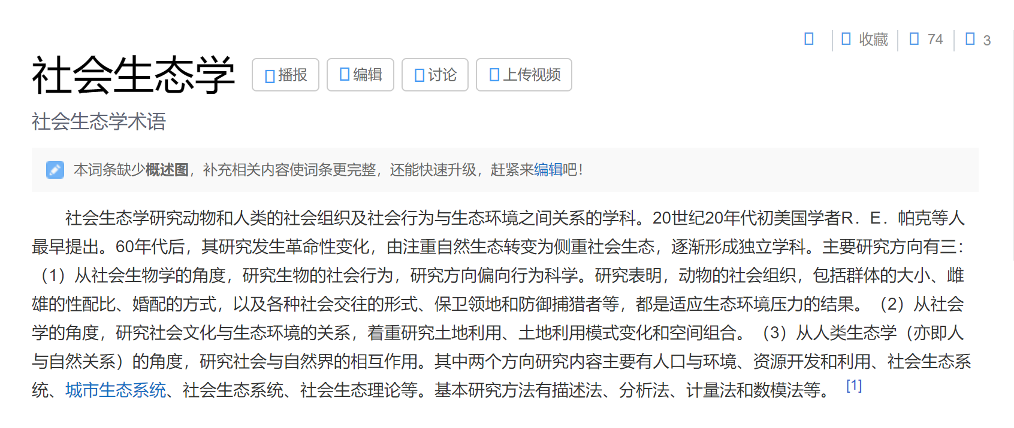
以生态发展战略打造新时代高质量警察队伍的实践与思考 预期
2

Slide 18
以生态发展战略打造新时代高质量警察队伍的实践与思考 生态与队伍建设
2

Slide 19
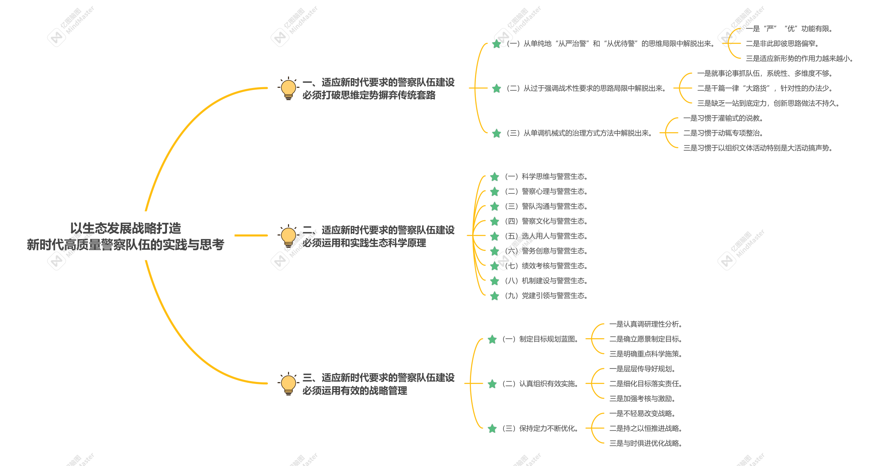
以生态发展战略打造新时代高质量警察队伍的实践与思考 框架
2
必要性？？
可行性？or 必要性？
实践性？？

Slide 20
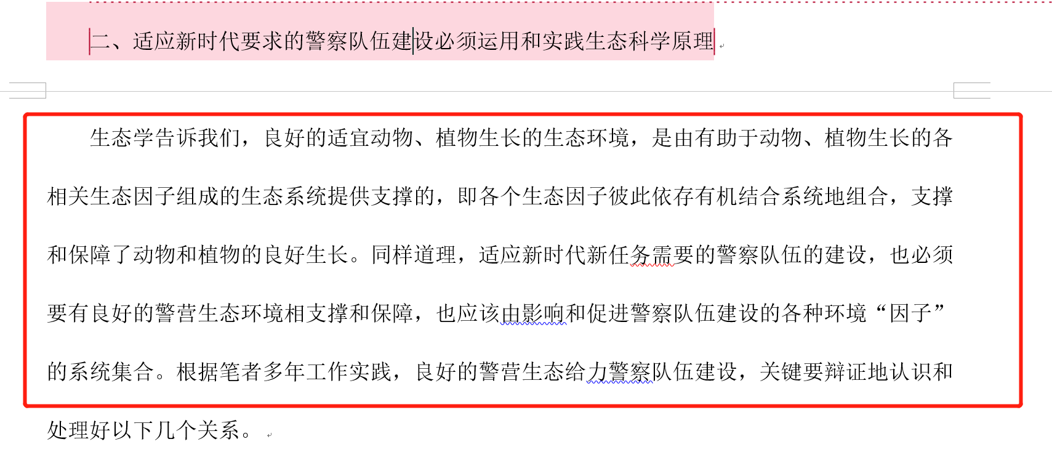
以生态发展战略打造新时代高质量警察队伍的实践与思考 内容分析
2

Slide 21
以生态发展战略打造新时代高质量警察队伍的实践与思考 内容分析
2
生态学 && 实践

Slide 22
以生态发展战略打造新时代高质量警察队伍的实践与思考 小结与建议
2
选题切入角度
整体结构 章节安排
理论解构

Slide 23
PART 03
新时代我国警务执法治理的理论溯源与实践

Slide 24
新时代我国警务执法治理的理论溯源与实践 背景|选题
2

Slide 25
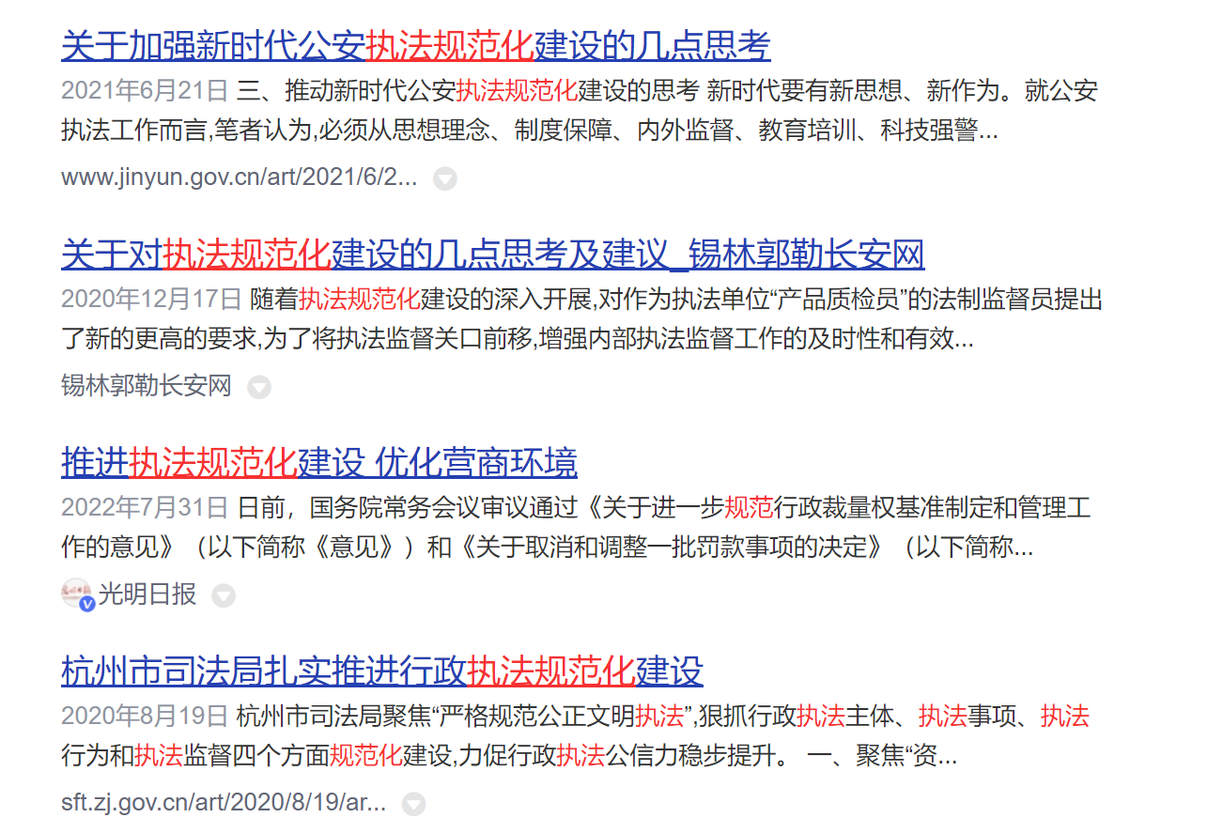
新时代我国警务执法治理的理论溯源与实践 背景|选题
2
执法治理
理论溯源与实践

Slide 26
新时代我国警务执法治理的理论溯源与实践 框架
2

Slide 27
新时代我国警务执法治理的理论溯源与实践 理论溯源
1
现代法理学溯源
执法治理理论溯源的逻辑进路

Slide 28
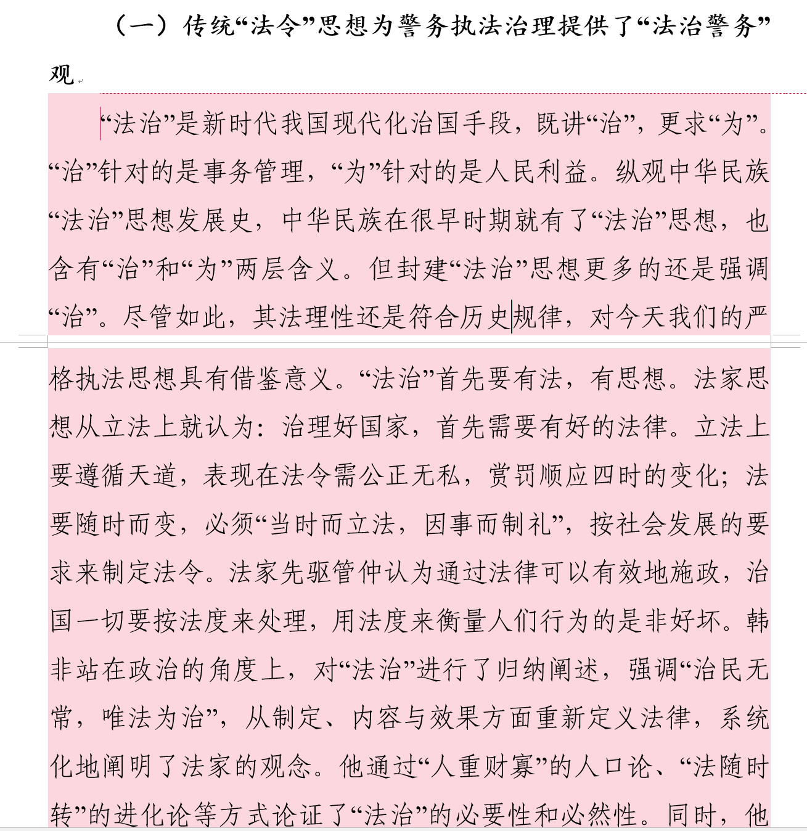
新时代我国警务执法治理的理论溯源与实践 内容分析
1
此段与所论述的警务执法行为关联不大，但文字甚多。

Slide 29
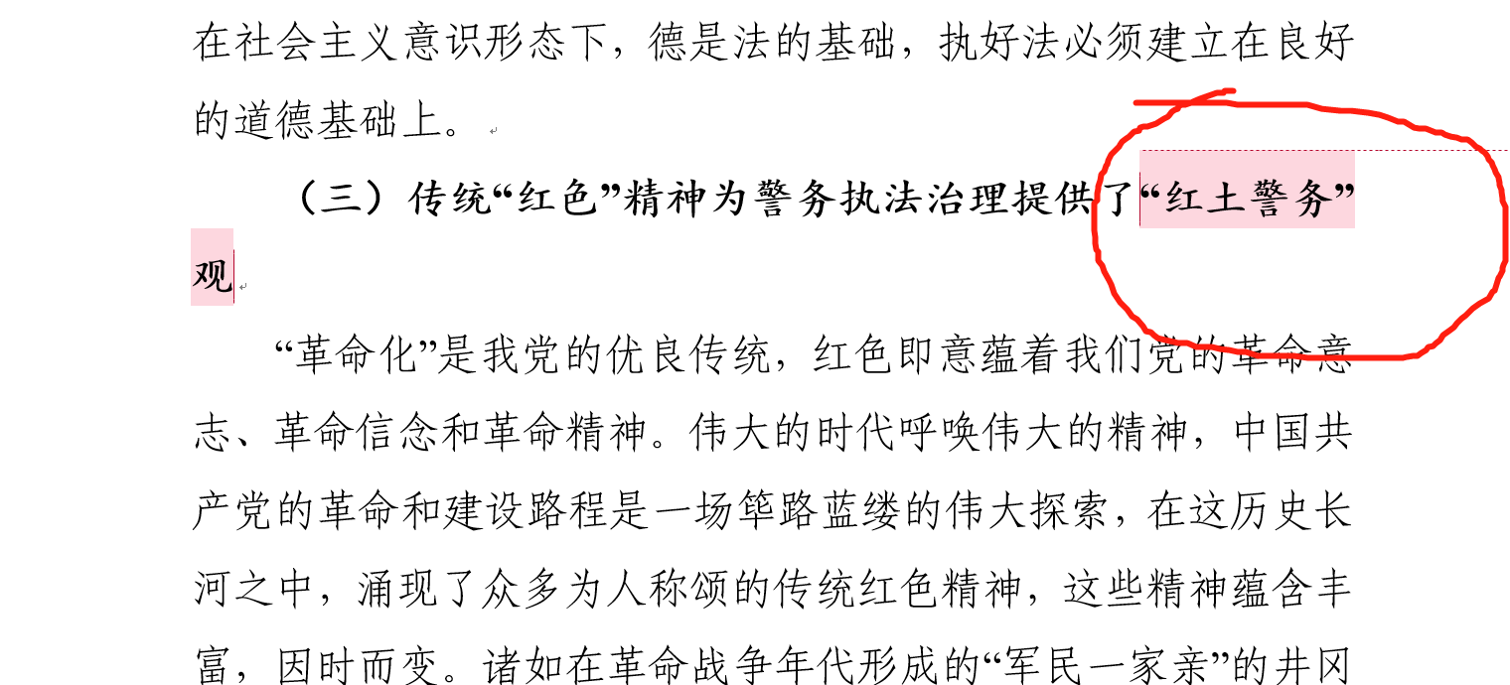
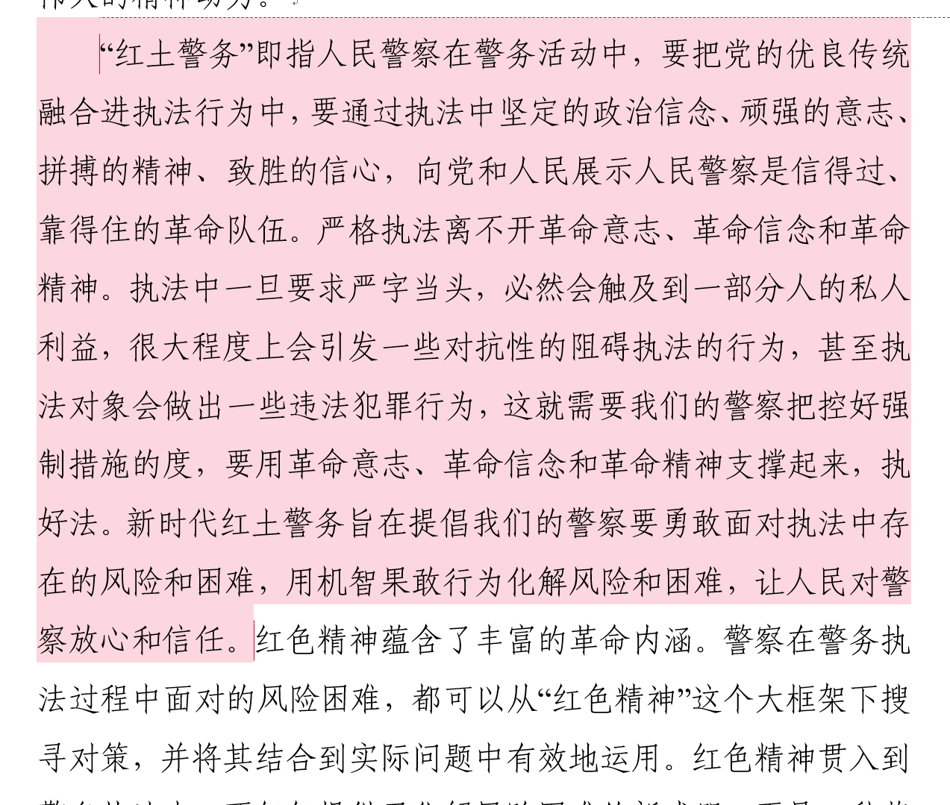
新时代我国警务执法治理的理论溯源与实践 内容分析
1
“红土警务”，是否严谨。

Slide 30
新时代我国警务执法治理的理论溯源与实践 小结
1
道德立场
学理分析
警务执法泛化
具体警务实物
背景、历史回顾
逻辑进路

Slide 31
2022
不当之处，敬请指正！

